Slide 1
MEMS工艺
——半导体制造技术
梁 庭
3920330(o)
Liangting@nuc.edu.cn

Slide 2
主要内容
掺杂技术、退火技术
表面薄膜制造技术
光刻技术
金属化技术
刻蚀技术
净化与清洗
接触与互连
键合、装配和封装

Slide 3
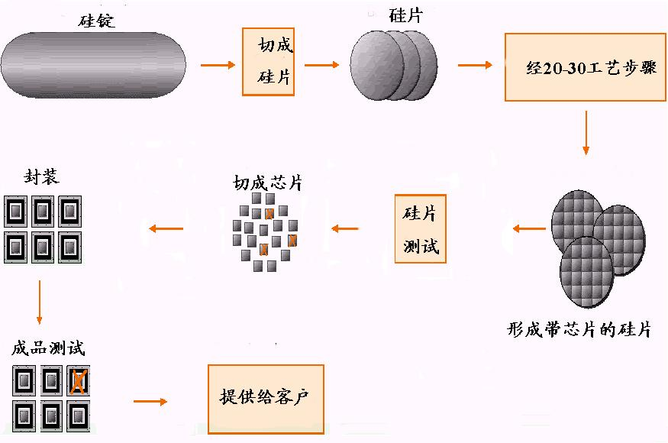
集成电路制造过程

Slide 4
一、 掺杂与退火
掺杂定义：就是用人为的方法，将所需的杂质（如磷、硼等），以一定的方式掺入到半导体基片规定的区域内，并达到规定的数量和符合要求的分布，以达到改变材料电学性质、制作PN结、集成电路的电阻器、互联线的目的。
掺杂的主要形式：注入和扩散

Slide 5
退火：也叫热处理，集成电路工艺中所有的在氮气等不
活泼气氛中进行的热处理过程都可以称为退火。
目的：激活杂质
  消除损伤
  结构释放后消除残余应力
退火方式：
  炉退火
  快速退火

Slide 6
1.扩散工艺
定义：在一定温度下杂质原子具有一定能量，能够克服阻力进入半导体并在其中做缓慢的迁移运动。
形式：替代式扩散和间隙式扩散
恒定表面浓度扩散和再分布扩散

Slide 7
替位式扩散：杂质离子占据硅原子的位：
  Ⅲ、Ⅴ族元素
  一般要在很高的温度(950～1280℃)下进行
  磷、硼、砷等在二氧化硅层中的扩散系数均远小于在硅中的扩散系数，可以利用氧化层作为杂质扩散的掩蔽层
间隙式扩散：杂质离子位于晶格间隙：
  Na、K、Fe、Cu、Au 等元素
  扩散系数要比替位式扩散大6～7个数量级

Slide 8
扩散工艺主要参数
结深：当用与衬底导电类型相反的杂质进行扩散时，在硅片内扩散杂质浓度与衬底原有杂质浓度相等的地方就形成了pn结，结距扩散表面的距离叫结深。
薄层电阻Rs（方块电阻）
表面浓度：扩散层表面的杂质浓度。

Slide 9
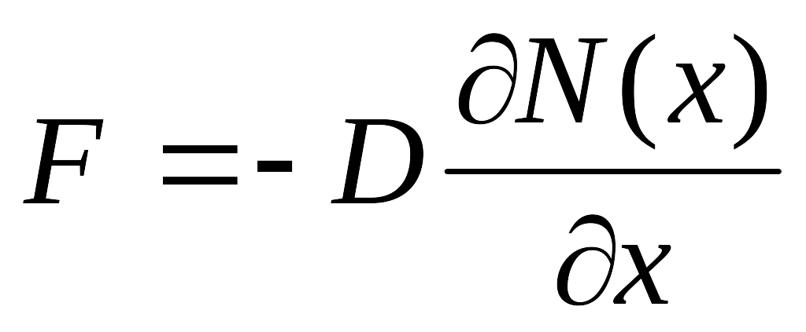
扩散的适用数学模型是Fick定律
式中：
F 为掺入量
D 为扩散率
N 每单位基底体积中掺入浓度

Slide 10
扩散方式
液态源扩散：利用保护气体携带杂质蒸汽进入反应室，在高温下分解并与硅表面发生反应，产生杂质原子，杂质原子向硅内部扩散。
固态源扩散：固态源在高温下汽化、活化后与硅表面反应，杂质分子进入硅表面并向内部扩散。

Slide 11
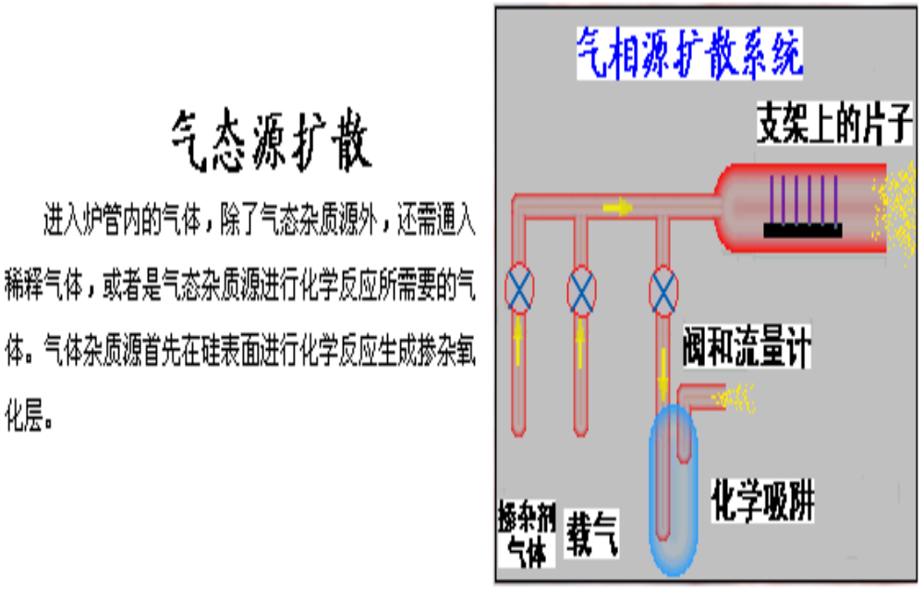

Slide 12
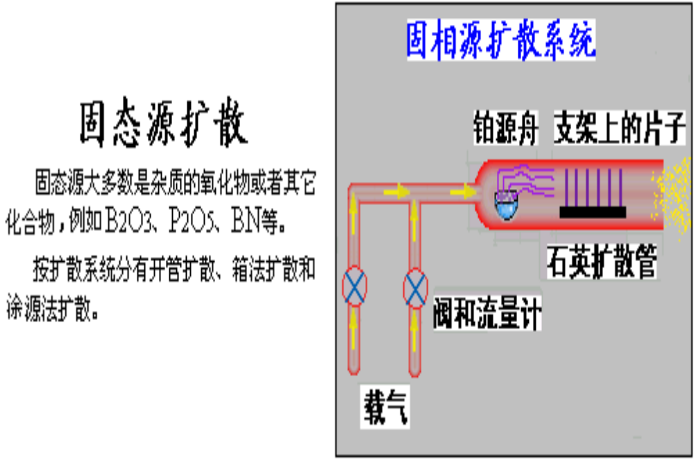

Slide 13
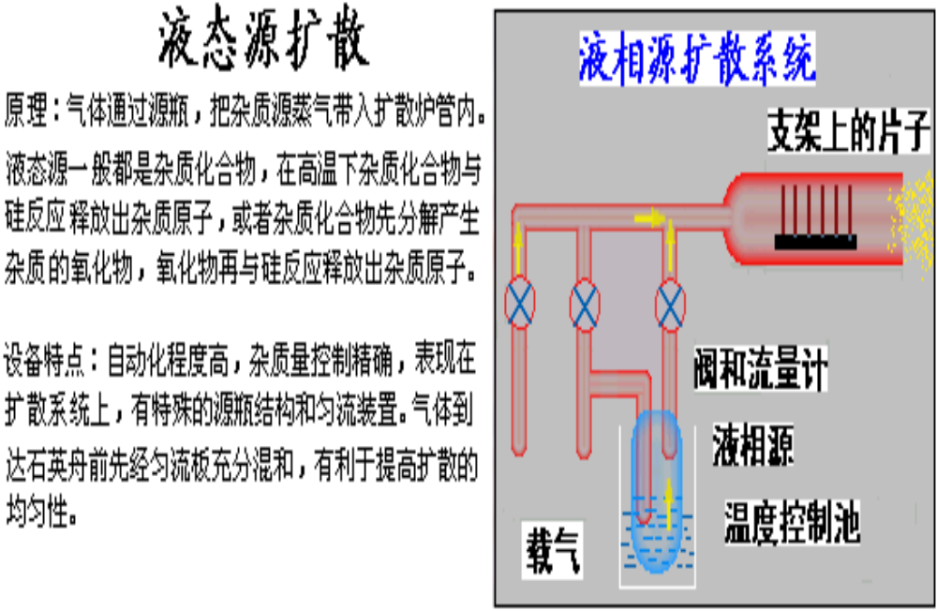

Slide 14
液态源扩散
硼B
扩散源：硼酸三甲酯，硼酸三丙酯等
扩散原理：硼酸三甲酯500°C分解后与硅反应，在硅片表面形成硼硅玻璃，硼原子继续向内部扩散，形成扩散层。

Slide 15
扩散系统：N₂气源、纯化、扩散源、扩散炉
扩散工艺：预沉积，去BSG，再分布
工艺条件对扩散结果的影响
  气体流量、杂质源、温度

Slide 16
液态源扩散
磷P
扩散源：POCl3，PCl3，PBr3等
扩散原理：三氯氧磷600°C分解后与硅反应，在硅片表面形成磷硅玻璃，磷原子继续向内部扩散，形成扩散层。
扩散系统：O2和N2气源、纯化、扩散源、源冷却系统、扩散炉
扩散工艺：预沉积，去PSG，再分布

Slide 17
固态源扩散
箱法B扩散
B2O3或BN源，石英密封箱
片状BN扩散
  氧气活化，氮气保护，石英管和石英
  舟，预沉积和再分布
片状P扩散
  扩散源为偏磷酸铝和焦磷酸硅
固-固扩散（乳胶源扩散）

Slide 18
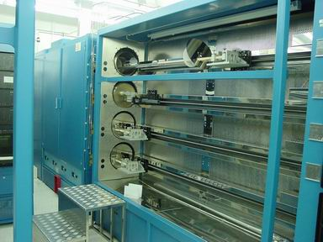
扩散炉

Slide 19
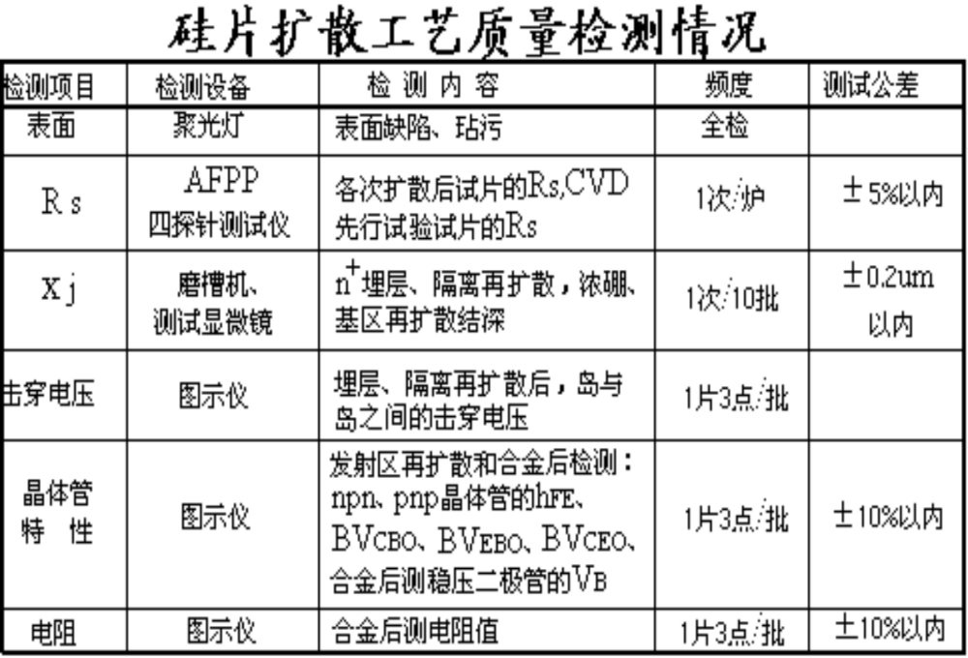

Slide 20
质量分析
1．硅片表面不良：表面合金点；表面黑点或白雾；表面凸起物；表面氧化层颜色不一致；硅片表面滑移线或硅片弯曲；硅片表面划伤，边缘缺损，或硅片开裂等
2．漏电电流大：表面沾污引起的表面漏电；氧化层的缺陷破坏了氧化层在杂质扩散时的掩蔽作用和氧化层在电路中的绝缘作用而导电；硅片的缺陷引起杂质扩散时产生管道击穿。
3．薄层电阻偏差
4．器件特性异常：击穿电压异常；hFE异常；稳压二极管稳压值异常。
。

Slide 21
工艺控制
污染控制：颗粒、有机物、薄膜、金属离子
污染来源：操作者,清洗过程,高温处理,工具
• 参量控制：温度，时间，气体流量(影响最大?)
1.温度控制：源温、硅片温度、升温降温、测温
2.时间： 进舟出舟自动化, 试片
3.气体流量：流量稳定，可重复性，假片

Slide 22
2.离子注入
定义：将掺杂剂通过离子注入机的离化、加速和质量分析，成为一束由所需杂质离子组成的高能离子流而投射入晶片（俗称靶）内部，并通过逐点扫描完成整块晶片的注入
掺杂深度由注入杂质离子的能量和质量决定
掺杂浓度由注入杂质离子的数目(剂量)决定

Slide 23
离子注入的优点：
  掺杂的均匀性好
  温度低：小于600℃
  可以精确控制杂质分布
  可以注入各种各样的元素
  横向扩展比扩散要小得多
  可以对化合物半导体进行掺杂

Slide 24
离子注入
特点：横向效应小，但结深浅；杂质量可控；晶格缺陷多
基本原理：杂质原子经高能粒子轰击离子化后经电场加速轰击硅片表面，形成注入层
装置：离子源、聚焦、分析器、加速管、扫描、偏转、靶室、真空系统

Slide 25
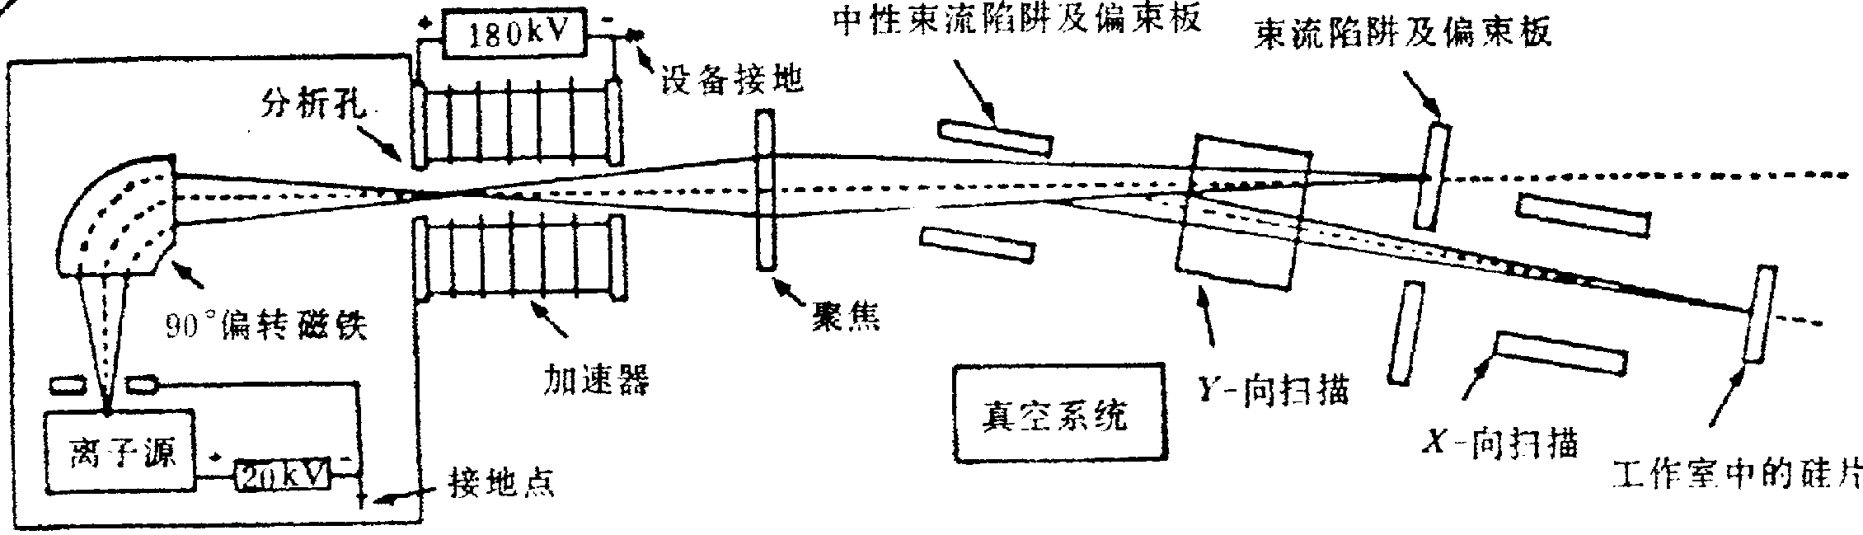
离子注入系统的原理示意图

Slide 26
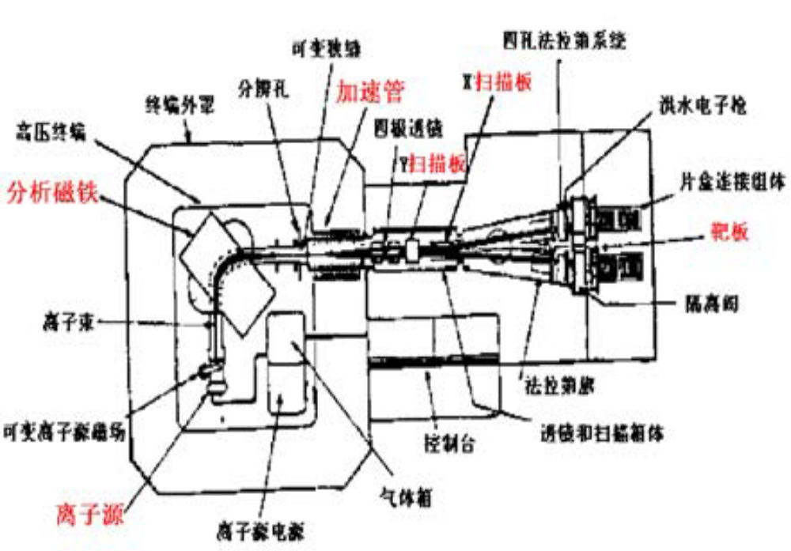

Slide 27
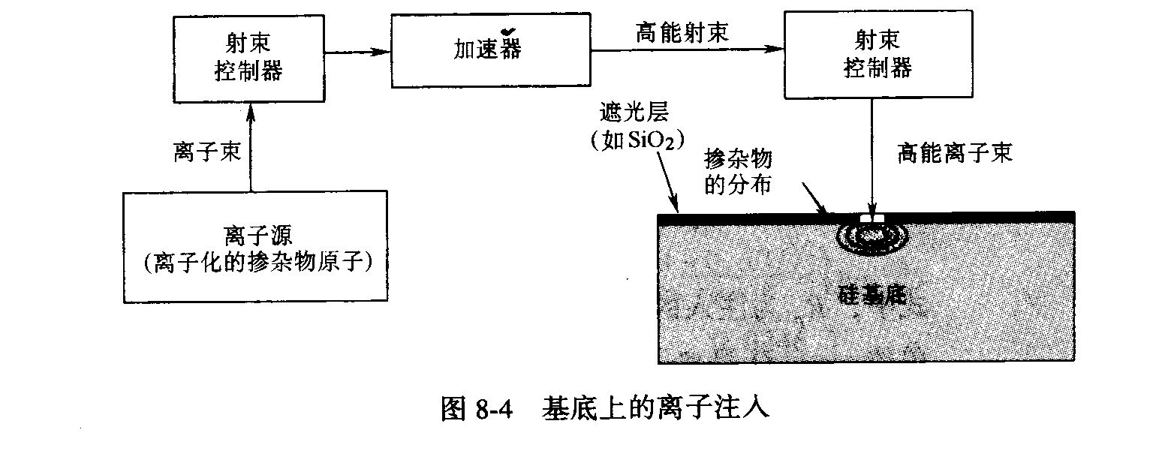
离子注入的步骤

Slide 28
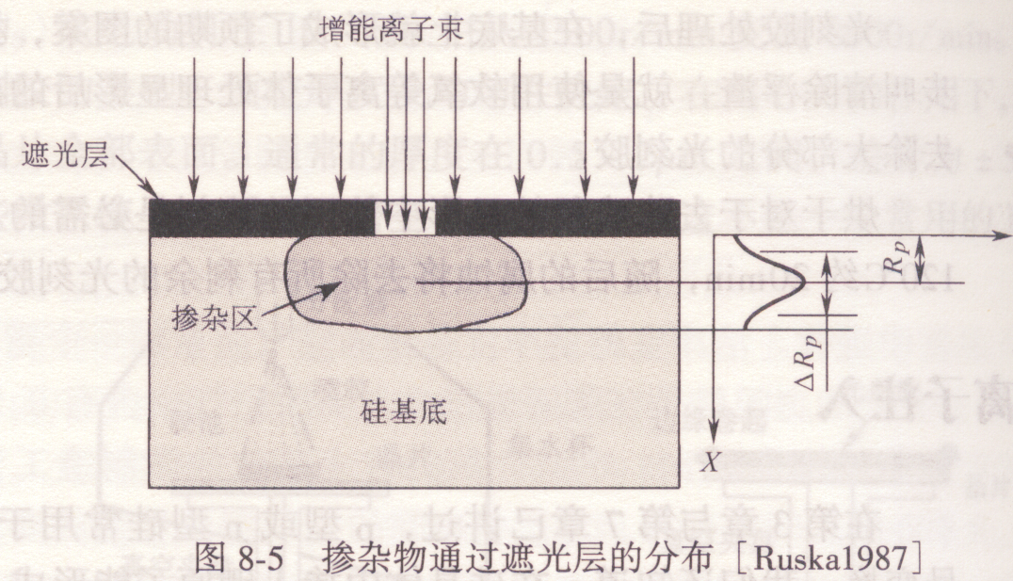
注入的离子在基底中的分布

Slide 29
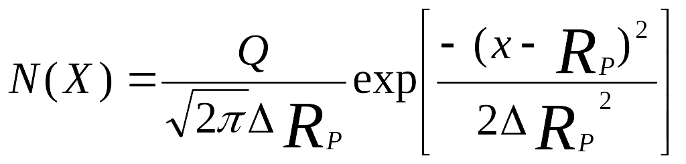
根据Ruska(1987)，注入离子的浓度N（X）可遵循下面方程式
R_{P} 为注入的范围，um
ΔR_{P}为分散度或者“离散度”
Q是离子束的剂量（原子数/cm²）

Slide 30
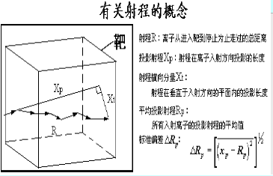

Slide 31
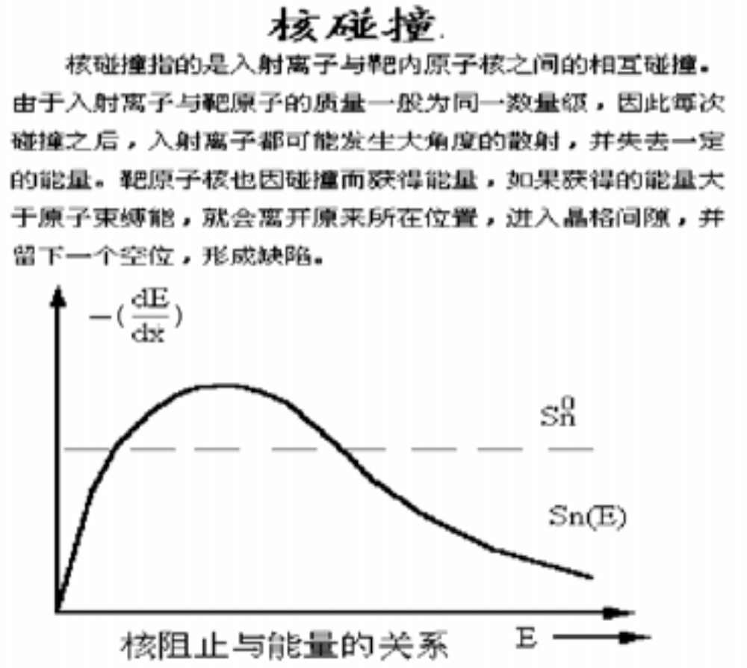

Slide 32
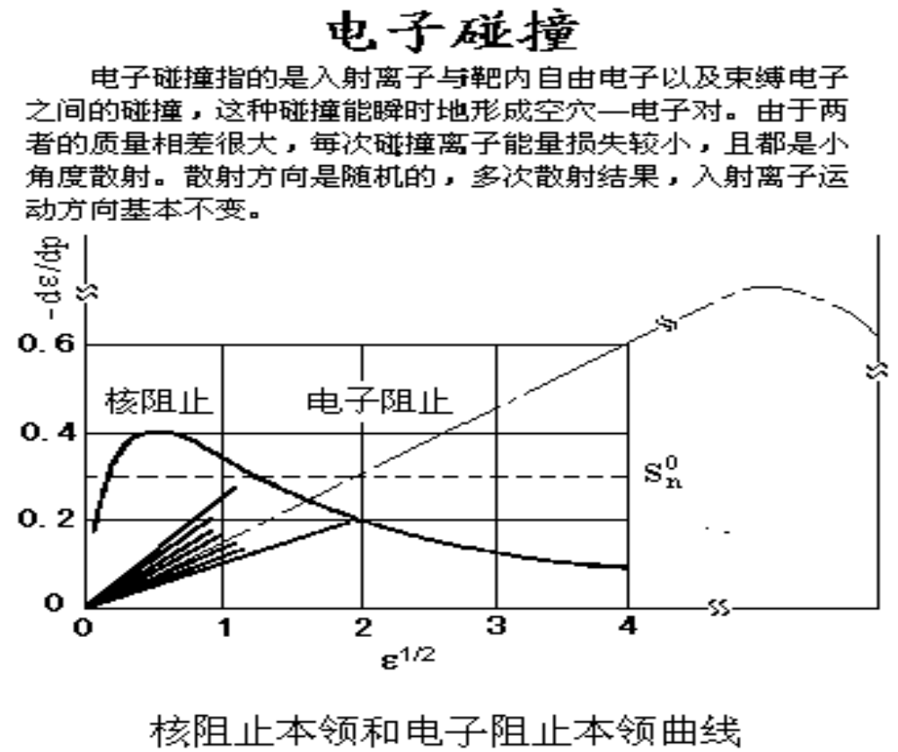

Slide 33
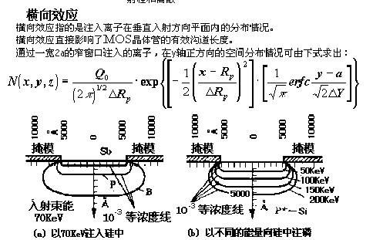

Slide 34
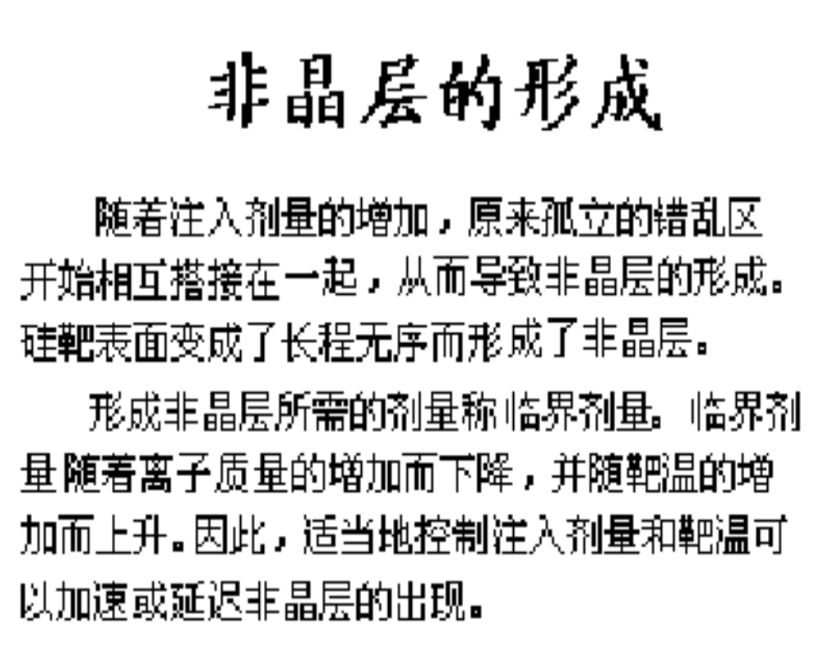

Slide 35
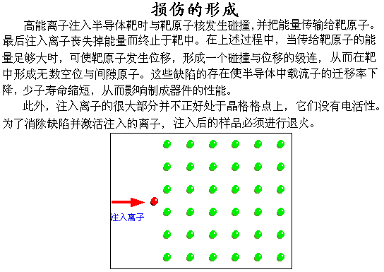

Slide 36
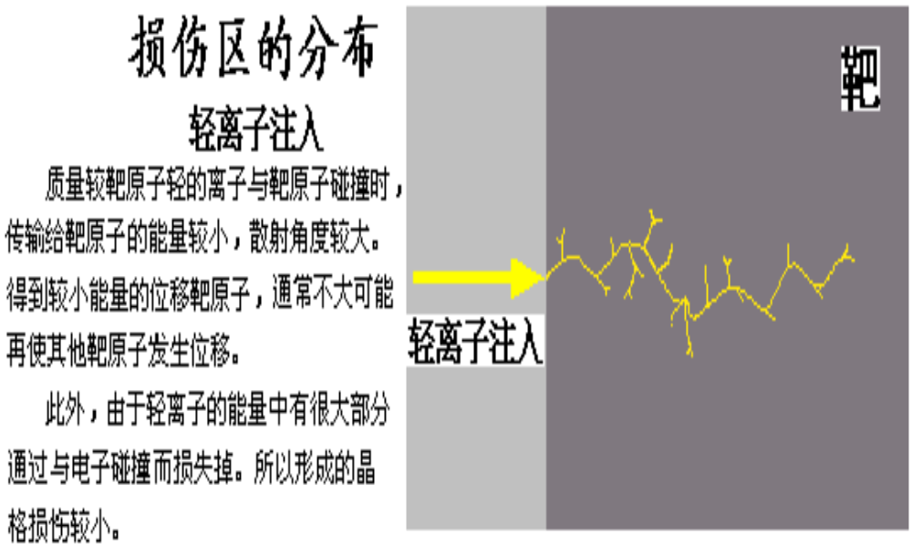

Slide 37
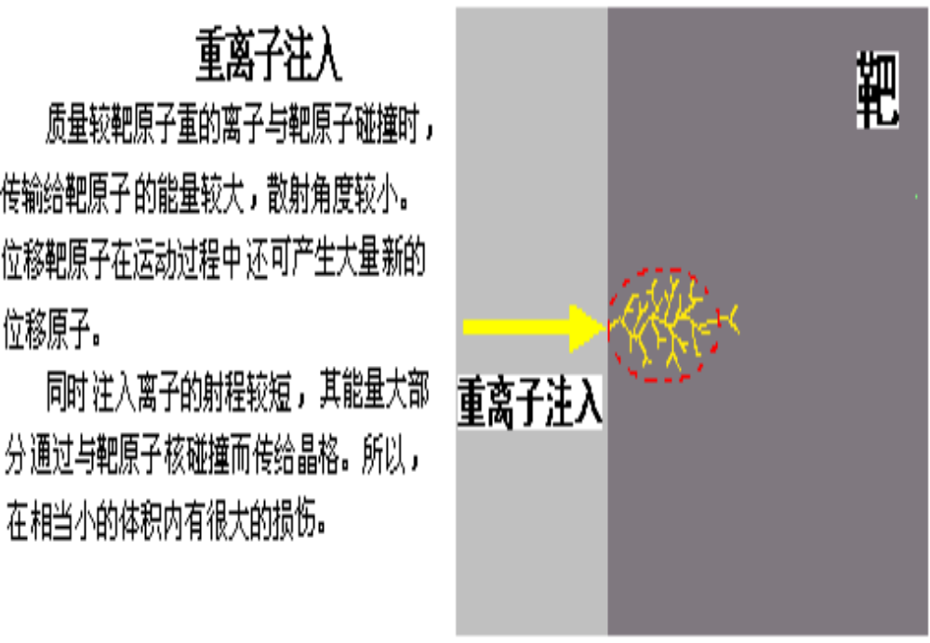

Slide 38
硅中常用掺杂剂的离子注入
离子 | 范围 R_{p}，nm | 分散 ΔR_{p}，nm
在30keV 能级
硼（B） | 106.5 | 39.0
磷(P) | 42.0 | 19.5
砷(As) | 23.3 | 9.0
在100 keV 能级
硼（B） | 307．0 | 69．0
磷(P) | 135．0 | 53．5
砷(As) | 67．8 | 26．1

Slide 39
3、退火
定义：一般是利用各种能量形式所产生的热效应，来消除半导体片在其加工过程中所引起的各种晶格缺陷和内应力，或根据需要使表面材料产生相变和改变表面形态。
定义：将注入离子的硅片在一定温度和真空或氮、氩等高纯气体的保护下，经过适当时间的热处理，部分或全部消除硅片中的损伤，少数载流子的寿命及迁移率也会不同程度的得到恢复，掺入的杂质也将的到一定比例的电激活，这样的热处理过程称为退火。

Slide 40
分类
普通热退火
硼的退火特性
磷的退火特性
扩散效应
快速退火

Slide 41
方式：
  热退火：管式炉，保护气氛，900°C，
  20~30min，用于再扩散
  激光退火：自淬火，局部加热，制备欧
  姆接触
  电子退火

Slide 42
普通热退火
退火时间通常为15--30min，使用通常的扩散炉，在真空或氮、氩等气体的保护下对衬底作退火处理。
缺点：清除缺陷不完全，注入杂质激活不高，退火温度高、时间长，导致杂质再分布。

Slide 43
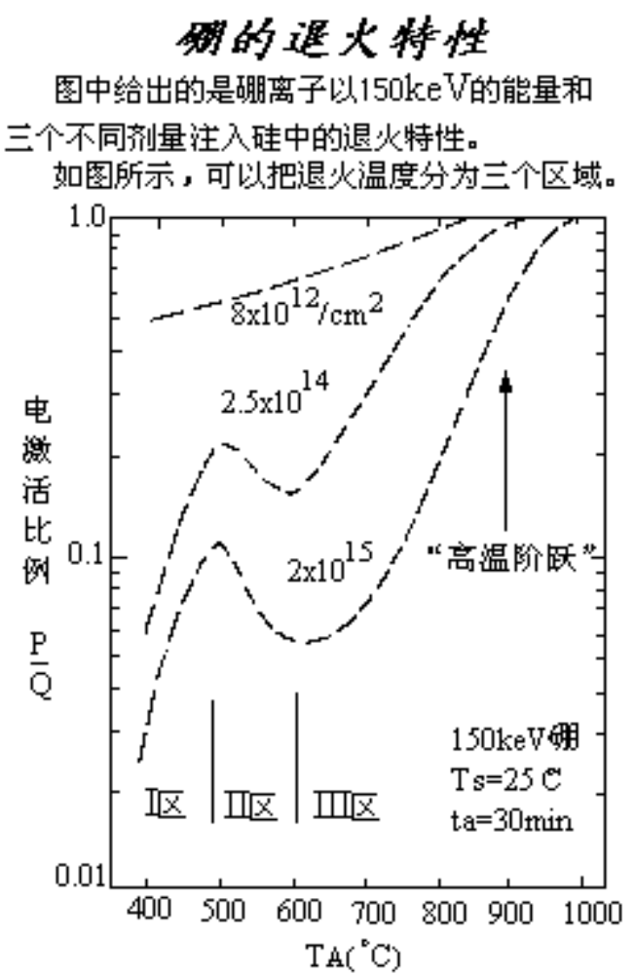
1 区单调上升：
点缺陷、陷井缺陷消除、自由载流子增加
2 区出现反退火性：
代位硼减少，淀积在位错上
3 区单调上升:
剂量越大，所需退火温度越高。

Slide 44
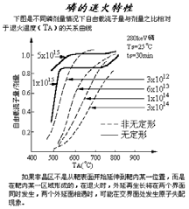
杂质浓度达1015以上时出现无定形硅退火温度达到600℃～800℃

Slide 45
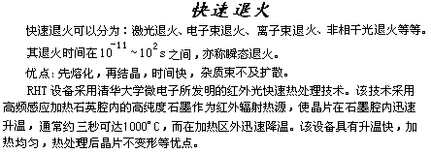

Slide 46
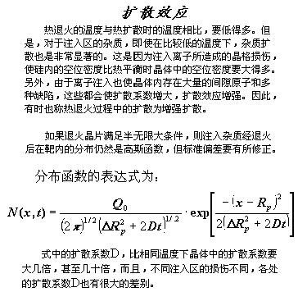

Slide 47
二、表面薄膜技术
在微电子技术以及在微结构、微光学和微化学传感器中，需要在由不同材料构成的大面积的薄膜层中构造功能完善的结构。
功能：1、完成所确定的功能
2、作为辅助层
方式：氧化(Oxidation)
化学气相淀积(Chemical Vapor Deposition)
外延(Epitaxy)

Slide 48
1、氧化
定义：硅与氧化剂反应生成二氧化硅。
原理：氧化剂被表面吸附，向膜中扩散，在二氧化硅和硅的接触界面反应生成新的二氧化硅，接触界面向深层逐步推进。
种类：热氧化、热分解淀积、外延淀积。

Slide 49
二氧化硅膜的五种用途：
􀀠杂质扩散掩蔽膜a
􀀠器件表面保护或钝化膜b
􀀠电路隔离介质或绝缘介质c
􀀠电容介质材料d
􀀠MOS管的绝缘栅材料e

Slide 50
二氧化硅膜的性质（1）
1.二氧化硅膜的化学稳定性极高，不溶于水，除氢氟酸外，和别的酸不起作用。
利用这一性质作为掩蔽膜，光刻出IC 制造中的各种窗口。
2. 二氧化硅膜的掩蔽性质
B、P、As等杂质在SiO2的扩散系数远小于在Si中的扩散系数。Dsi > Dsio2
SiO2 膜要有足够的厚度。一定的杂质扩散时间、扩散温度下，有一最小厚度

Slide 51
二氧化硅膜的性质（2）
3. 二氧化硅膜的绝缘性质
热击穿、电击穿、混合击穿：
a.最小击穿电场（非本征）－－针孔、裂缝、杂质。
b.最大击穿电场（本征）－－厚度、导热、界面态电荷等；氧化层越薄、氧化温度越高， 击穿电场越低。
介电常数3～～4（3.9）

Slide 52
二氧化硅膜的性质（3）
4. Si--SiO2的界面特性及解决
（1）可动离子电荷：如Na+离子---Si表面负电荷（N型沟道）－－清洗、掺氯氧化工艺－－PSG－SiO2
（2）固定氧化物电荷----过剩的Si+
（3）界面陷阱电荷(快态界面)－分立、连续能级、电子状态
（4）氧化物陷阱电荷： Si －SiO2界面附近（109～1013/cm2）---300℃退火
（5）氧化层上的离子沾污

Slide 53
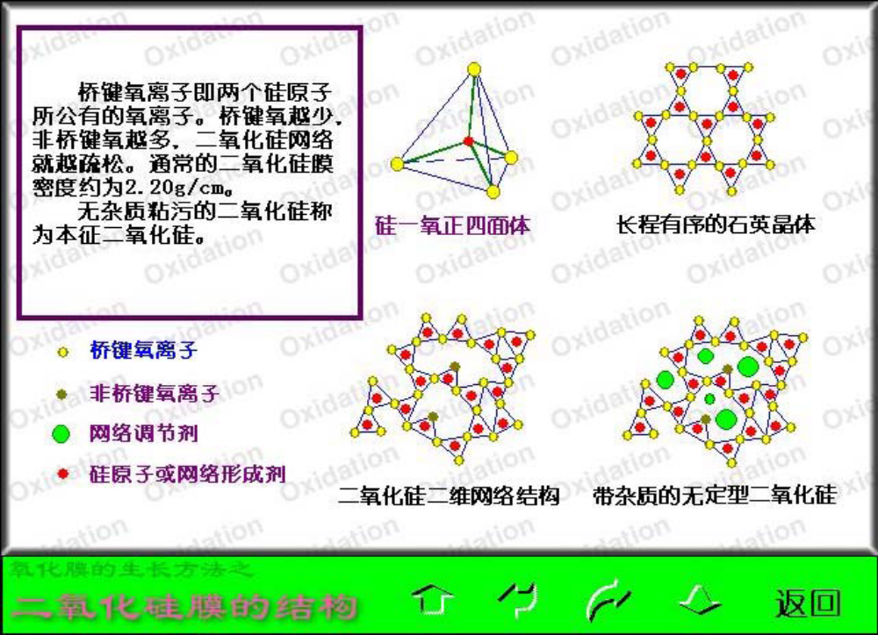

Slide 54
常压氧化技术
种类：水汽氧化、干氧氧化、湿氧氧化
干氧：二氧化硅膜干燥致密，掩蔽能力强，与
光刻胶粘附性好，但氧化速度慢。
湿氧：速度快，但二氧化硅疏松，与光刻胶粘
附性不好，易脱落。
实际工作中，往往用干氧、湿氧、干氧的方法，速度快粘附性好。
水汽氧化速度更快，但是质量差，一般不用。

Slide 55
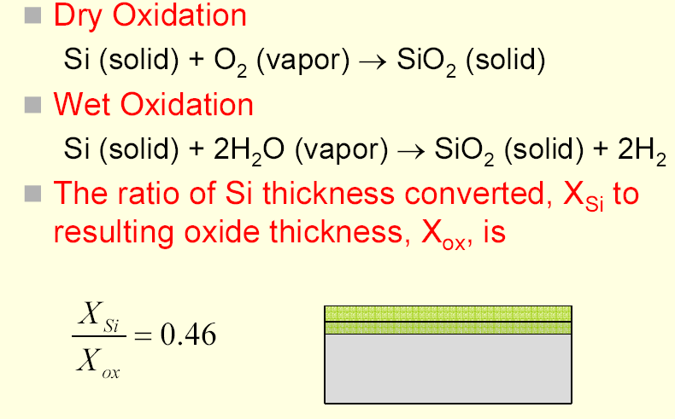

Slide 56
常压氧化技术
设备：
氧化源、加热器、氧化炉、热电偶
氧化效果分析
  厚度检测：比色法、干涉法
  针孔检测：腐蚀法、电化学法
  C-V性能检测

Slide 57
其他氧化技术
高压水汽氧化：VLSI应用
等离子体氧化
热分解淀积二氧化硅
  烷氧基硅烷分解淀积
  硅烷在氧气中分解

Slide 58

在硅基上产生二氧化硅最经济的方法就是热氧化。此工艺中的化学反应如下：

Slide 59
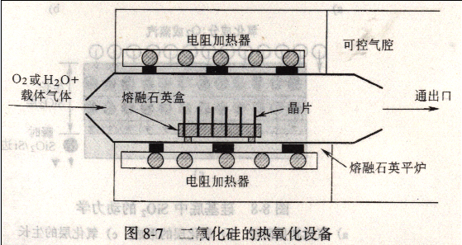
二氧化硅的热氧化设备

Slide 60
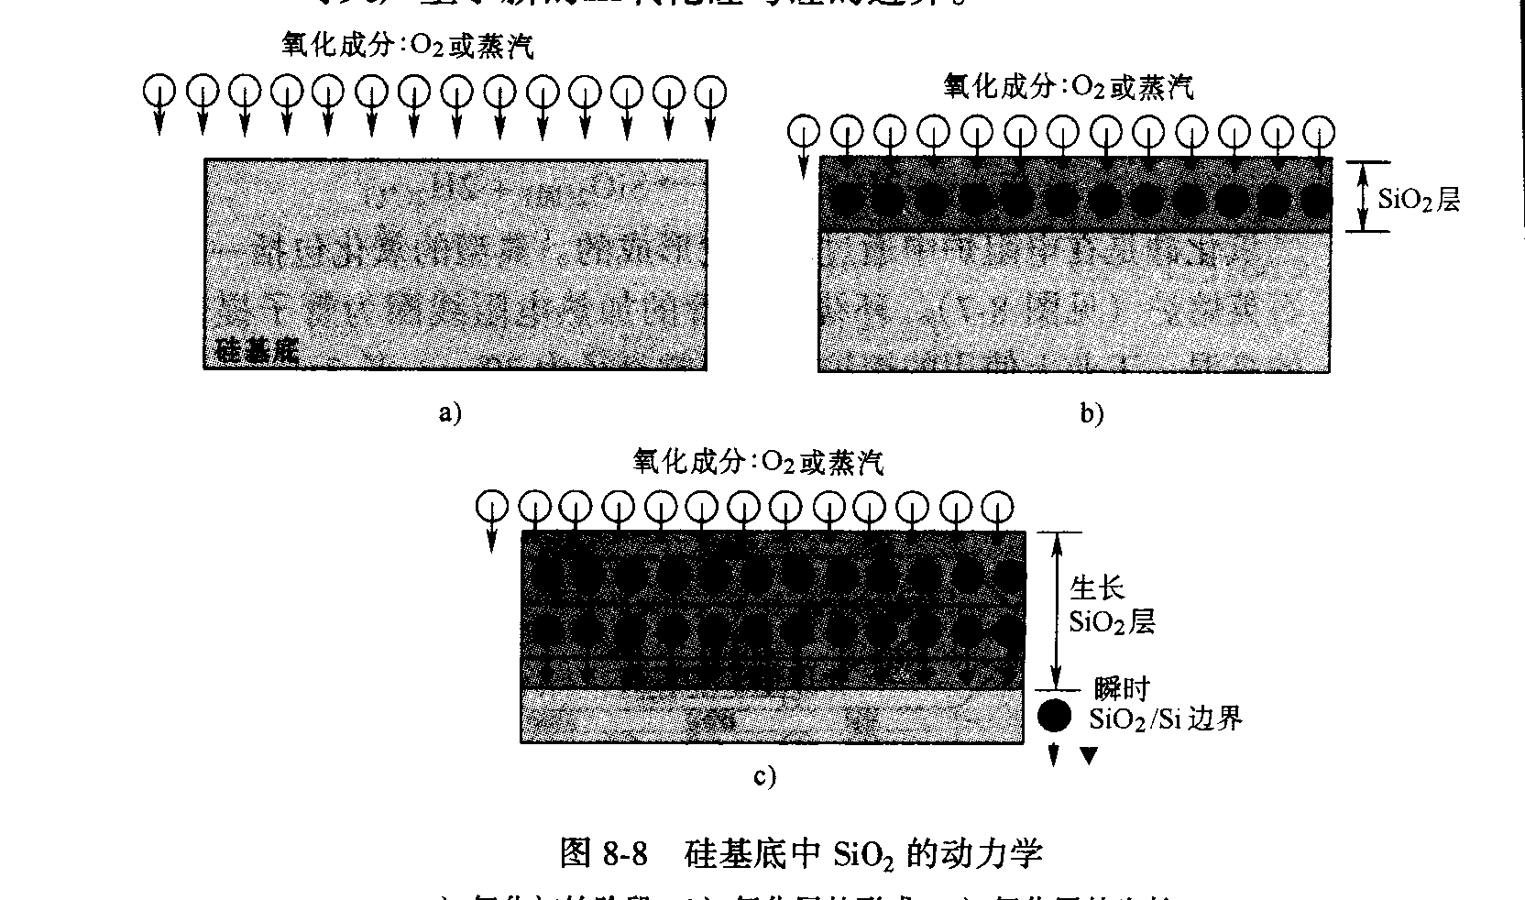
a)氧化初始阶段 b)氧化层的形成 c）氧化层的生长

Slide 61
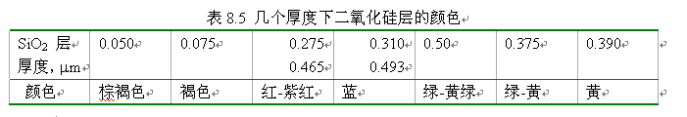
由颜色来确定氧化层厚度

Slide 62
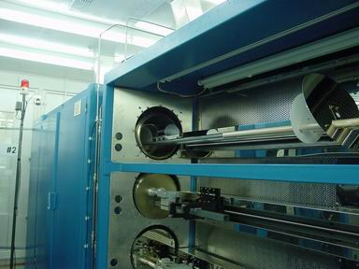
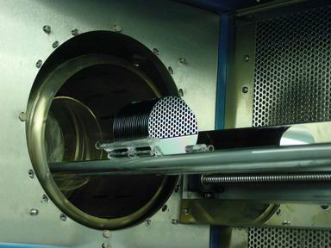

Slide 63
2、化学气相淀积技术
CVD：Chemical Vapor Deposition
定义：使用加热、等离子体和紫外线等各种能源，使气态物质经化学反应（热解或化学合成），形成固态物质淀积在衬底上。相对的蒸发和溅射为物理气相淀积。
特点：温度低、均匀性好、通用性好、台阶覆盖性能好，适合大批量生产。

Slide 64
化学气相淀积技术（CVD）
分类：
按照淀积温度： 低温（200－500）
中温（500－1000）
高温（1000－1200）
按照反应压力： 常压、低压
按反应壁温度： 热壁、冷壁
按反应激化方式：热激活
等离子体激活
光激活

Slide 65
常用CVD
常压冷壁：（APCVD）
用于生长掺杂与不掺杂的二氧化硅
低压热壁：（LPCVD）
用于生长多晶硅与氮化硅
等离子体激活（PECVD）
可以降低反应所需温度，常用于生长氮化
硅，作最后钝化层使用

Slide 66
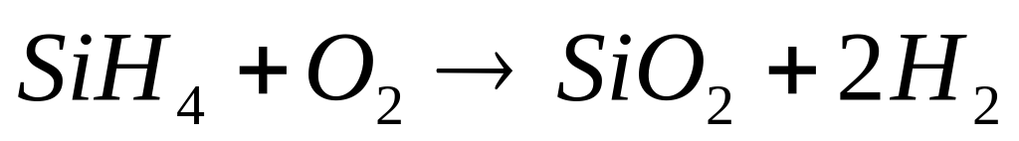
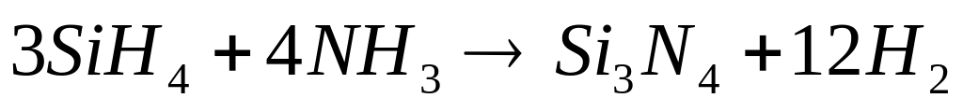
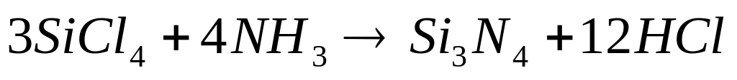
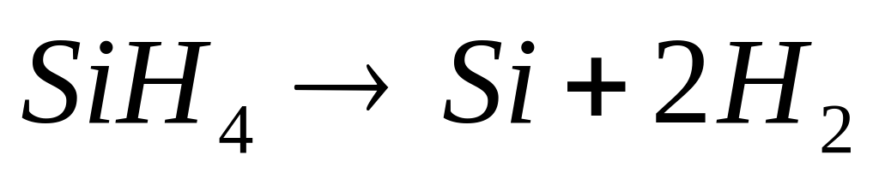
CVD中的化学反应
常用三种薄膜的化学反应：
二氧化硅
氮化硅
多晶硅

Slide 67
CVD工艺特点：
（1）CVD成膜温度远低于体材料的熔点或软点。因此减轻了衬底片的热形变，减少了玷污，抑制了缺陷生成; 设备简单，重复性好；
（2）薄膜的成分精确可控、配比范围大；
（3）淀积速率一般高于PVD（物理气相淀积，如蒸发、溅射等）；厚度范围广，由几百埃至数毫米。且能大量生产；
（4）淀积膜结构完整、致密，与衬底粘附性好。

Slide 68
化学气相淀积
LPCVD：成本低，均匀性好，台阶覆盖好，
片子干净
PECVD：温度低，易于腐蚀，针孔密度小
系统：
  气体输入：正硅酸乙酯，硅烷和氨气，硅烷
  激活能源：电阻加热（热壁），
  射频或紫外光 （冷壁）
  气体排出：氮气或氩气保护
  旋转装置：保证均匀性

Slide 69
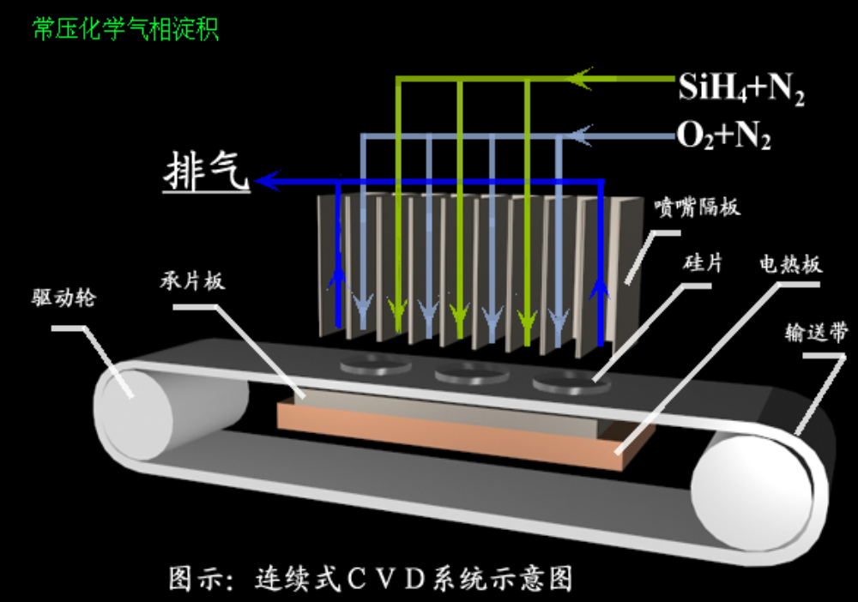
常压化学气相淀积

Slide 70
特点:用于SiO2的淀积
◆ PWS－5000：
SiH4+O2=SiO2 +H2 O
φ100mm：10片，φ125mm:8片
Time:15min
Temp:380～450℃±6℃
厚度均匀：< ±5％

Slide 71
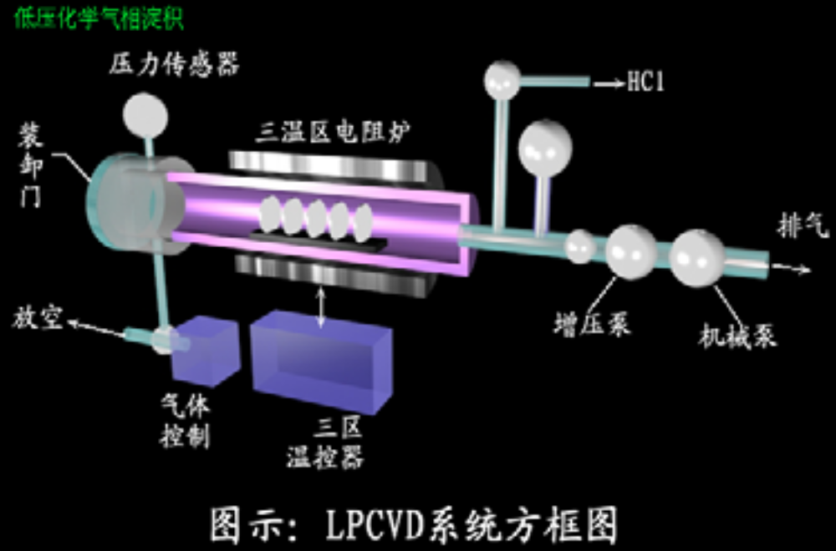
低压化学气相淀积

Slide 72
应用情况
多晶硅：SiH4/Ar(He) 620℃
Si3N4: SiH2Cl2 +NH3 750~800℃
PSG: SiH4 +PH3 +O2 450℃
BSG: B2H6 +O2 450℃
SiO2: SiH2Cl2 +NO2 910℃

Slide 73
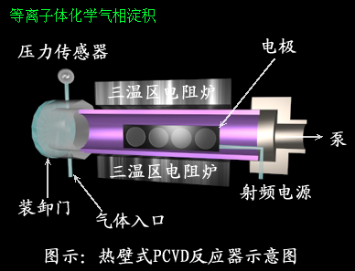
等离子体化学气相淀积

Slide 74
◆ 特点：温度低200~350℃，适用于布线
隔离
Si3N4: SiH2Cl2 +NH3􀃆
PSG: SiH4 +PH3 +O2 􀃆

Slide 75
三种主要CVD工序的总结和比较
CVD 工艺 | 压强/温度 | 通常的淀积速率10⁻¹⁰米/分 | 优点 | 缺点 | 应用
APCVD | 100—10kPa 350~400℃ | SiO₂：700 | 简单、高速、 低温 | 覆盖度较差微粒污染 | 掺杂或非掺杂氧化物
LPCVD | 1—8汞柱℃ 550~900℃ | SiO₂：50—180 Si₃N₄ ：30—80 多晶硅：30—80 | 纯度高和均匀性高，晶片容量大 | 温度高 高淀积速率 | 掺杂或非掺杂氧化物、氮化物、晶体硅、钨
PECVD | 0.2—5汞柱 300~400℃ | Si₃N₄： 300—350 | 较低的衬底温度 快、好的附着性 | 易受化学污染 | 在金属上和钝化物的低温绝缘体

Slide 76
3.外延沉积
概念：
在单晶体基底生长同样单晶体材料的薄膜
特点：
  生长的外延层能与衬底保持相同的晶向
  外延层厚度比氧化和CVD得到的厚度都大
  利用外延层可以有效控制准三维结构深度

Slide 77
微电子工业中有几种技术可用于外延沉积
气相外延(VPE)
分子束外延(MBE)
金属有机物CVD(MOCVD)
互补金属氧化物半导体(CMOS)外延

Slide 78
用于外延淀积的反应物气体
反应物 蒸气 | 正常工艺 温度℃ | 正常淀积速率μm/min | 需要的能量供给eV | 评论
SiH₄ | 1000 | 0.1~0.5 | 1.6~1.7 | 没有模式转变
SiH₂Cl₂ | 1100 | 0.1~0.8 | 0.3~0.6 | 有些模式转变速
SiHCl₃ | 1175 | 0.2~0.8 | 0.8~1.0 | 有大的模式转变
SiCl₄ | 1225 | 0.2~1.0 | 1.6~1.7 | 有非常大的模式转变

Slide 79
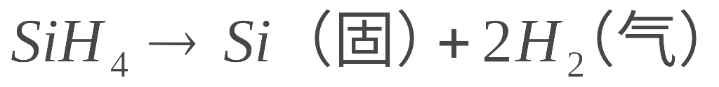
在上页中用SiH4蒸气在硅衬底上生长硅膜
是其中最简单的一种。在约1000℃时，通
过简单的分解可生产硅，如下式所示：

Slide 80
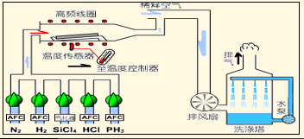
系统示意图

Slide 81
外延生长程序
(1)N2预冲洗260L/min 4min
(2)H2预冲洗260L/min 5min
(3)升温1 850ºC 5min
(4)升温2 1170ºC 6min
(5)HCl排空1.3L/min 1min
(6)HCl抛光1.3L/min 3min
(7)H2冲洗(附面层) 260L/min 1min

Slide 82
分子束外延（MBE）工艺
一、分子束外延技术
◆ 分子束外延（MBE）是一种超高真空蒸发技术，
广泛用于半导体单晶的沉积。特别是Ⅲ－Ⅴ，Ⅱ
－Ⅵ族化合物半导体和Si，Ge的沉积。也可用于
多种金属和金属氧化物。
◆ 在超高真空（UHV）条件下进行，生长速度非常
低，通常在1μm/h左右。
◆ 超高真空的环境、低温和慢的生长速度，同时給
碰撞原子提供了足够时间，使之沿衬底边沿扩散，
进入适当的晶格格点，形成完美晶体。

Slide 83
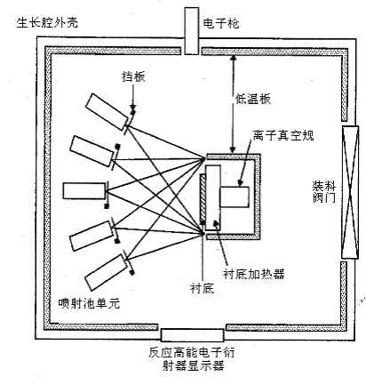
MBE生长室的基本结构示意图

Slide 84
三、 光刻(Lithography)
定义：光刻是一种图形复印和化学腐蚀相结合的精密表面加工技术
种类：接触式，接近式，投影式
重要性：是唯一不可缺少的工艺步骤，是一个复杂的工艺流程
工艺过程：备片⇒清洗⇒烘干⇒甩胶⇒前烘⇒对准⇒曝光⇒显影⇒坚膜⇒腐蚀工艺等⇒去胶

Slide 85
光刻的目的:
在二氧化硅或金属薄膜上面刻蚀出与掩膜版完全对应的几何图形从而实现选择性扩散和金属薄膜布线的目的。

Slide 86
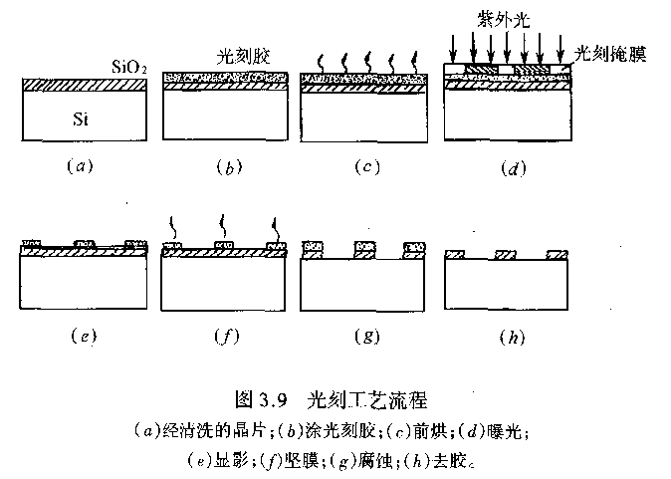

Slide 87
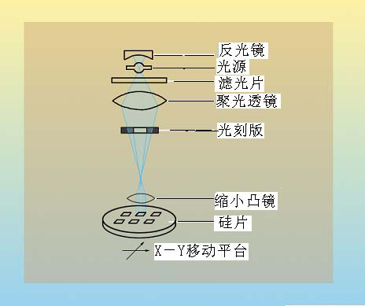
分步重复曝光光学原理图

Slide 88
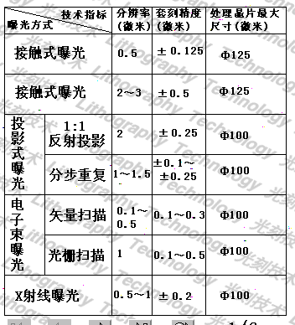
各种曝光方式的比较

Slide 89
四、 金属化：溅射和蒸发
蒸发和溅射是制备金属结构层和电极的主要方法。是物理气相淀积的方法。
金属材料的要求
  良好的导电性
  容易形成良好的欧姆接触
  与硅和二氧化硅粘附性好
  能用蒸发或溅射的方法形成薄膜
  易于光刻，实现图形化
常用金属材料：Al, Au, Ag, Pt, W, Mo, Cr, Ti

Slide 90
集成电路对金属化的要求
1.对P+或N+形成欧姆接触,硅/金属接
触电阻越小越好，良好的导电性
2.低阻互连线,引线电阻越小越好
3.抗迁徙
4.良好的附着性
5.耐腐蚀
6.易于淀积和光刻
7.易键合
8.层与层之间不扩散

Slide 91
1、蒸发
定义：将制膜材料和被制膜基板在真空室中加热到相当高的温度，使之蒸发或升华形成金属蒸汽，在硅片表面淀积形成金属薄膜的工艺。
分类：电阻、高频、激光、电子束加热
真空镀膜机：
  真空镀膜室：钟罩、加热器、挡板、底盘
  抽气系统：10⁻⁵~10⁻²Pa, 真空泵和扩散泵
  真空测量仪器：热偶、热阴极电离、高频火花

Slide 92
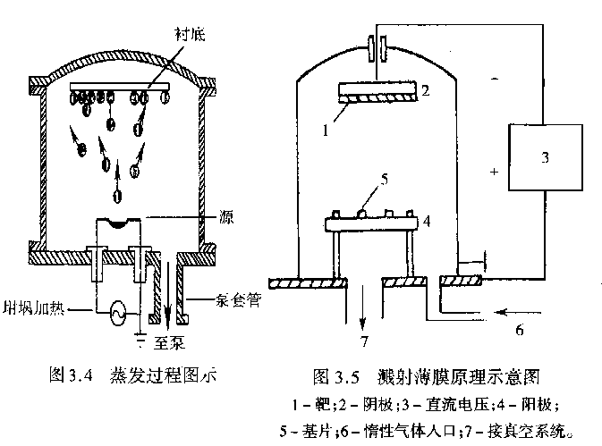

Slide 93
蒸发Al工艺
挂置Al丝，清洗并放置硅片
抽真空：机械泵、扩散泵，7×10⁻³Pa
衬底加热
熔球，预蒸发和蒸发
冷却、取出硅片
合金化，形成欧姆接触。<577°C
质量分析
  厚度控制和测量：时间控制，电阻法，天平称量
  铝膜表面氧化

Slide 94
电子束蒸发
原理：利用经过高压加速并聚焦的电子束，在真空中直接打到源表面，将源蒸发并淀积到衬底表面形成薄膜。
设备：偏转电子枪真空镀膜机
优点
  淀积的Al膜纯度高，钠离子玷污少
  台阶覆盖性能好
  采用红外线加热衬底，工作效率高
缺点：X射线破坏硅表面晶体；
压力大于10²Pa时会引起放电。

Slide 95
2、溅射
原理：惰性气体（Ar）在真空室中高电场作用下电离，产生的正离子被强电场加速形成高能离子流轰击溅射靶，靶（源）原子和分子离开固体表面，以高速溅射到阳极（硅片）上淀积形成薄膜。
分类：直流溅射、等离子体溅射、高频溅射、磁控溅射

Slide 96
直流溅射
设备：阴极（溅射源）、阳极（硅片），距离3~10cm氩气压强1~10Pa
3~5V直流电压，辉光放电
特点：结构简单，可得到大面积均匀薄膜；放电电流容易随电压和气压变化，速率不易控制

Slide 97
等离子四极溅射
热阴极发射电子，在阴极和阳极间产生等离子体。用电磁线圈产生的磁场可使等离子体在中心轴附近聚焦成等离子柱。靶上加负高压，等离子体中的正离子在电场作用下轰击靶，使源原子溅射到接地的硅片上。
特点：真空度要求低，淀积膜厚度容易控制，金属膜的纯度高。

Slide 98
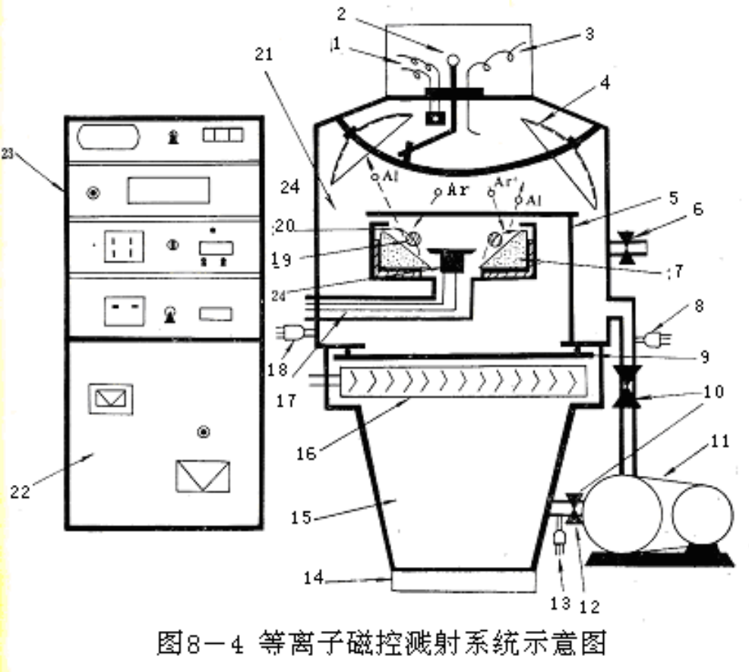
等离子磁控溅射源示意图
1.溅射膜厚度传感器
2 . 行星盘转动机构
3. 温度检测热偶
4 . 行星盘5 ． 挡板
6 .真空室放气阀
7. 溅射靶（园环形）
8 . 热偶规9. 高真空阀
10. 低真空阀11.机械泵
12. 前置（管道）阀
13.热偶规14. 扩散泵
加热器15.扩散泵
16. 液氮冷阱17. 靶体冷却
水及功率源馈管
18. 离子规19. 环状等离
子体20. 磁力线
21.真空室22. 电源柜
23. 控制柜24. 阳极

Slide 99
高频溅射
在绝缘材料的背面加上一个金属电极，加上高频电压，使绝缘材料中产生位移电流，实现绝缘材料的溅射淀积。
频率：10MHz
特点：不需要热阴极，能在较低的气压和电压下进行溅射，可以溅射多种材料的绝缘介质膜。

Slide 100
磁控溅射
可溅射各种合金和难熔金属；
磁控溅射中衬底可不加热，从阴极表面发射的二次电子由于受到磁场的束缚而不再轰击硅片，避免了硅片的温升及器件特性的退化。

Slide 101
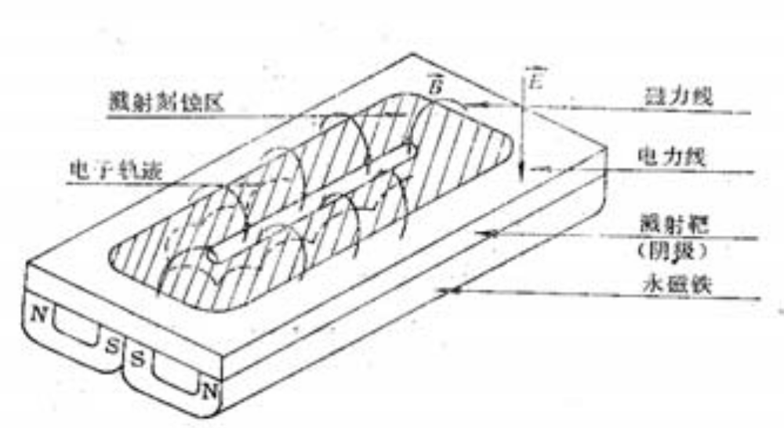
平板型磁控溅射源示意图
由于在阴极面上存在极强的磁场，电子受洛伦茲力作用而被限
制在阴影区内，沿着类似摆线的轨迹运动（虚线），于是增加
了电子与气体的碰撞次数，增加了等离子体的密度，提高了溅
射速率。

Slide 102
真空蒸发与溅射成膜的比较
 | 蒸发 | 溅射
沉积速度 | 较快 | 较慢（磁控除外）
膜的致密性 | 很好 | 更好
膜与基板结合力 | 较差 | 牢固
膜中含气量 | 很少 | 较多
膜材选择性 | 各材蒸汽压相差大 | 各材溅射率相差小
操作要求 | 操作要求较高，工艺重复性差 | 工艺重复性好，易实现自动化

Slide 103
合金化
目的：使接触孔中的铝与硅之间形成低欧姆接触，并增加铝与二氧化硅之间的附着力，使互连线和压焊点牢固的固定在硅片上。
关键：合金温度和合金时间的控制。

Slide 104
五、刻蚀
选用适当的腐蚀剂，将掩膜层或衬底刻穿或减薄，以获得完整、清晰、准确的光刻图形或结构的技术
腐蚀必须具有选择性，腐蚀剂应对光刻胶或掩膜层不腐蚀
腐蚀因子：腐蚀深度与横向腐蚀量之比
分类：干法等离子体腐蚀和湿法腐蚀

Slide 105
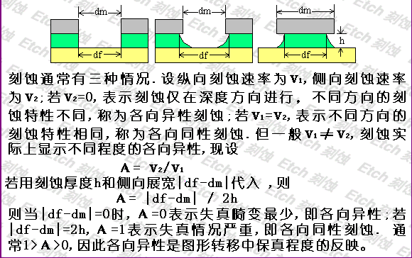
VLSL对图形转移的要求---保真度

Slide 106
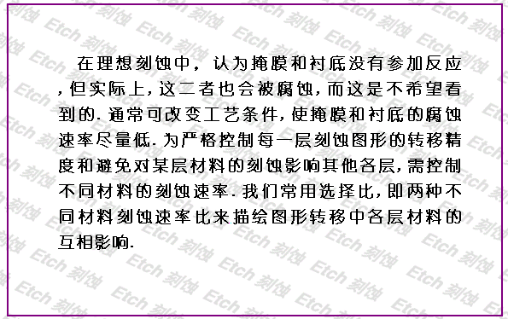
VLSL对图形转移的要求---选择性

Slide 107
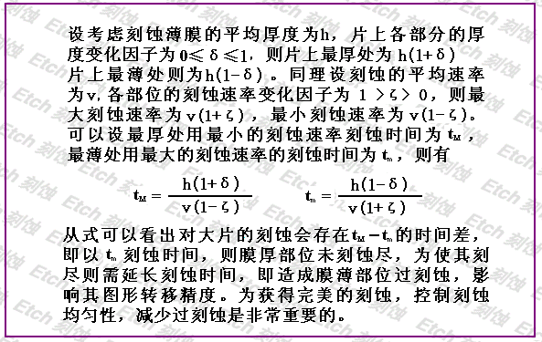
VLSL对图形转移的要求---均匀性

Slide 108

VLSL对图形转移的要求---清洁度

Slide 109
刻蚀方法--湿法刻蚀
• 湿法刻蚀:利用溶液与预刻蚀材料之间的化学反应来去除
未被掩蔽膜材料掩蔽的部分而达到刻蚀目的。
• 三个步骤：
1）反应物扩散到被刻蚀的材料表面；
2）反应物与被刻蚀薄膜反应；
3）反应后的产物从刻蚀表面扩散到溶液中，并随溶液被排出。

Slide 110
刻蚀方法-- 干法刻蚀
• 特点: 利用刻蚀气体辉光放电形成的等离子体进行刻蚀。
• 优点: 各向异性好，选择比高，可控性、灵活性、重复性好，细线条操作安全，易实现自动化，无化学废液，处理过程未引入污染，洁净度高。
• 缺点：成本高，设备复杂。
• 分类：物理性、化学性、物理化学性刻蚀。

Slide 111
物理性刻蚀
• 机理：利用辉光放电将惰性气体解离成带正电的离子，再利用偏压将离子加速，轰击被刻蚀物的表面，并将被刻蚀物材料的原子击出。
• 设备：离子铣
• 特点：
1.纯粹的机械过程，对所有材料都可实现强的各向异性刻蚀。
2.选择比差；
3.刻出物易再淀积；
4.易对下面结构造成损伤；
5. 单片刻蚀。

Slide 112



化学性刻蚀
• 机理：

Slide 113

设备：高压等离子体刻蚀机
• 特点：
1.主要依靠化学反应进行刻蚀，选择性好；
2.各向异性差；
3.对基底的损伤小
4.刻蚀速度低。
以CF4为刻蚀气体刻蚀Si 为例：
e- + CF4 →CF2+2F+ e-
Si+4F→ SiF4
Si+2CF2 → SiF4 + 2C

Slide 114
物理化学性刻蚀
• 机理：物理性的离子轰击和化学反应相结合实现的刻蚀。
• 设备：反应离子刻蚀机（RIE)
• 传统的RIE设备结构简单、价格较低廉。通过适当选择反应气体、气压、流量和射频功率，可以得到较快的刻蚀速率和良好的各向异性。
• 特点：
1.选择比较高；
2.各向异性较好，
3.刻蚀速度较快

Slide 115

• 离子轰击的作用：
1.将被刻蚀材料表面的原子键破坏；
2.将再淀积于被刻蚀表面的产物或聚合物打掉

Slide 116
六、 净化和清洗
清洗：除去器件制造过程中偶然引入的“表面玷污”杂质（来自加工过程或清洗），如颗粒、杂质膜、物理吸附或化学吸附等。清洗是一个必需的复杂的工艺过程。
清洗过程必须遵循固定的程序和顺序。
硅片的清洗：原始硅片、工艺环节前、甩胶前、去胶后等；

Slide 117
清洗液
有机溶剂：去除有机杂质（油脂、蜡等），常用甲苯、丙酮、乙醇等；
无机酸：去除金属、金属离子和氧化物等，常用盐酸、硫酸、硝酸、氢氟酸和王水等；
洗 液：重铬酸钾与过量的浓硫酸混合液，是强氧化剂，去除金属及氧化物、油膜等；
I、II号液：以双氧水为基础。I号为碱性，II号为酸性。

Slide 118
一般清洗技术
工艺 | 清洁源 | 容器 | 清洁效果
剥离光刻胶 | 氧等离子体 | 平板反应器 | 刻蚀胶
去聚合物 | H₂SO₄:H₂O=6:1 | 溶液槽 | 除去有机物
去自然氧化层 | HF:H₂O<1:50 | 溶液槽 | 产生无氧表面
旋转甩干 | 氮气 | 甩干机 | 无任何残留物
RCA1#(碱性) | NH₄OH:H₂O₂:H₂O=1:1:1.5 | 溶液槽 | 除去表面颗粒
RCA2#(酸性) | HCl:H₂O₂:H₂O=1:1:5 | 溶液槽 | 除去重金属粒子
DI清洗 | 去离子水 | 溶液槽 | 除去清洗溶剂

Slide 119
净化
保证半导体工艺环境保持洁净
污染来源：
  环境中的尘埃、杂质、有害气体；
  工作人员、设备、工具、药品等带入的杂质。
净化标准：以直径大于0.5μm的尘埃数衡量，分五级。
相对湿度要求40~45%。
净化方式：空气过滤、洁净室、超净工作台。
风淋、工作服、鞋、物品传递箱等

Slide 120
七、键合、装配和封装
当单独硅片上的工艺完成后，为最终实现具备设计功能的器件所做的后续工艺。
步骤：释放⇒划片⇒分离⇒分选⇒粘片⇒检验⇒键合引线⇒检验⇒多芯片装配⇒检验⇒封装⇒终测
商业化器件封装成本占80%以上。
目的：
  形成最终结构，实现最终功能；
  对器件进行保护，防止冲击和腐蚀；
  便于安装和器件散热等。

Slide 121

集成电路封装工艺流程

Slide 122

各种封装类型示意图

Slide 123
安全知识
气体安全：氢气、硅烷、认清标志。
有机溶剂：防止燃烧、挥发，保持通风。
酸碱溶液：身体防护，保存和容器清洗。
酸烧伤救治：水、NaHCO₃清洗，注射葡萄糖酸钙。
碱烧伤清洗：水、醋酸或硼酸清洗。

